Slide 1



Kriteria Sistem Jaminan Halal HAS 23000:1
Nasori
www.its.ac.id
INSTITUT TEKNOLOGI SEPULUH NOPEMBER, Surabaya - Indonesia

Slide 2




Dr.rer.nat. Nasori, S.Si., M.Si.
Birthday: 10/02/1981
Birthplace: Madiun, Indonesia
Employment: Physics Dept., ITS Surabaya
Address: Dukuh Kupang Barat 13/3 Surabaya 60225 East Java, Indonesia
Short Courses
Penyelia Halal Badan Penyelenggara dan Jaminan Produk Halal (BPJPH) Kementrian Agama 2021
Pelatihan Calon auditor Halal Badan Penyelenggara dan Jaminan Produk Halal (BPJPH) Kementrian Agama 2020
Pelatihan Sistem Jaminan Halal BPOM MUI Jawa Timur 2019
Kang Anas D’lopo
anas_bachtiarsaja
anas bachtiar
nat.nasori@physics.its.id
Hp. +6282132168699
www.its.ac.id
INSTITUT TEKNOLOGI SEPULUH NOPEMBER, Surabaya - Indonesia

Slide 3

Tujuan :
Peserta mengetahui definisi terkait SJH
Peserta memahami Kriteria Sistem Jaminan Halal (HAS 23000 : 1)
www.its.ac.id
INSTITUT TEKNOLOGI SEPULUH NOPEMBER, Surabaya - Indonesia

Slide 4



DEFINISI TERKAIT SJH
Sistem Jaminan Halal (SJH): suatu sistem manajemen yang diatur oleh perusahaan untuk menghasilkan produk halal secara konsisten sesuai dengan persyaratan LPPOM MUI
Kriteria SJH: persyaratan yang harus dipenuhi perusahaan dalam rangka menerapkan SJH
Aktivitas Kritis: aktivitas pada rantai proses produksi yang dapat mempengaruhi status kehalalan suatu produk
Contoh: seleksi bahan baru, pembelian bahan, formulasi produk, pemeriksaan bahan datang, produksi, pencucian fasilitas produksi, penyimpanan, transportasi, pemajangan, penyembelihan hewan
Cakupan aktivitas kritis tidak harus sama antar perusahaan, tergantung pada proses bisnisnya
www.its.ac.id
INSTITUT TEKNOLOGI SEPULUH NOPEMBER, Surabaya - Indonesia

Slide 5
DEFINISI TERKAIT SJH
Prosedur Tertulis: tata cara pelaksanaan suatu aktivitas yang dibakukan, baik di Manual SJH ataupun dokumen di luar Manual SJH → dapat berupa prosedur/SOP, instruksi kerja (IK), spesifikasi, standar, jadwal, internal memo, form, checklist
Bukti: catatan/rekaman atau hasil yang dicapai dari pelaksanaan prosedur → dapat berupa formulir, checklist, daftar, logbook, planning, report → yang sudah terisi
Bukti penerapan SJH dapat digabungkan dengan bukti untuk sistem lain, disimpan dengan aman, dapat dicari dengan mudah, masa simpan sesuai kebutuhan atau sesuai dengan masa berlaku Sertifikat halal (agar tersedia saat dilakukan audit eksternal)
www.its.ac.id
INSTITUT TEKNOLOGI SEPULUH NOPEMBER, Surabaya - Indonesia

Slide 6

Kriteria
Sistem Jaminan Halal
Kebijakan Halal
Tim Manajemen Halal
Pelatihan
Bahan
Produk
Fasilitas Produksi
Prosedur tertulis untuk aktivitas kritis
Kemampuan Telusur
Penanganan Produk yang Tidak Memenuhi Kriteria
Audit Internal
Kaji Ulang Manajemen
www.its.ac.id
INSTITUT TEKNOLOGI SEPULUH NOPEMBER, Surabaya - Indonesia

Slide 7


KEBIJAKAN HALAL
Manajemen puncak harus menetapkan kebijakan halal Kebijakan halal: komitmen tertulis untuk menghasilkan produk halal secara konsisten
Kebijakan halal harus didiseminasikan/disebarkan kepada manajemen, tim manajemen halal, karyawan dan pemasok Contoh cara diseminasi kebijakan halal: pelatihan, briefing
karyawan, poster, banner, email ke supplier
Bukti diseminasi kebijakan halal harus dipelihara → harus
tersedia saat audit
Contoh: daftar hadir pelatihan, notulen briefing karyawan, pemasangan poster, banner, bukti pengiriman email

Slide 8





T I M
M A N A J E M E N
H A L A L
Ditunjuk oleh Manajemen Puncak disertai bukti
Mencakup semua bagian dalam aktivitas kritis
Karyawan tetap, diutamakan Muslim
Tanggung jawab tim diuraikan dengan jelas
Kompeten dalam menerapkan SJH sesuai ruang
lingkup tanggung jawabnya
Catatan : Manajemen puncak harus menyediakan sumber
daya yang diperlukan oleh tim manajemen halal
www.its.ac.id
INSTITUT TEKNOLOGI SEPULUH NOPEMBER, Surabaya - Indonesia

Slide 9

PELATIHAN
Minimal setahun sekali
Diadakan oleh perusahaan
Trainer harus telah lulus pelatihan HAS 23000 (eksternal/internal)
Evaluasi peserta pelatihan
Internal
Diikuti oleh salahsatu tim minimal 2 tahun sekali
Diadakan oleh Indonesia Halal Training and Education Center (IHATEC) atau lembaga lain yang sudah ditunjuk secara resmi oleh LPPOM MUI
Eksternal
Bukti pelaksanaan pelatihan harus dipelihara
www.its.ac.id
INSTITUT TEKNOLOGI SEPULUH NOPEMBER, Surabaya - Indonesia

Slide 10

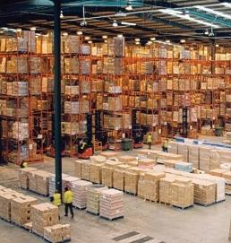



BAHAN
Bahan mencakup bahan baku (raw material), bahan tambahan (additive) & bahan penolong (processing aid)
Bahan Baku dan Bahan Tambahan
Bahan yang digunakan dalam pembuatan produk & menjadi bagian dari komposisi produk (ingredient)
Bahan Penolong
Bahan yang digunakan untuk membantu produksi tetapi tidak menjadi bagian dari komposisi produk (ingredient)
Contoh: pelarut, katalis, refining/bleaching agent, enzim,
air untuk mencuci, kuas untuk mengoles kue
Khusus untuk restoran/katering, jika ada menu konsinyasi/titipan, menu rekanan, dan menu yang dibeli dari pihak lain (misal AMDK, soft drink, es krim)
→ menu tersebut dimasukkan sebagai bahan
www.its.ac.id
INSTITUT TEKNOLOGI SEPULUH NOPEMBER, Surabaya - Indonesia

Slide 11
Kriteria Bahan
Kriteria Bahan 1 : Bahan memenuhi kriteria terkait asal usul atau penggunaannya
  Bahan tidak boleh berasal dari bahan haram/najis
  Bahan bebas dari kontaminasi bahan haram/najis
  Bahan yang merupakan produk mikrobial harus memenuhi persyaratan
  Alkohol/etanol dan hasil sampingnya harus memenuhi persyaratan
  Bahan untuk produk luar harus memenuhi persyaratan
  Bahan untuk barang gunaan harus memenuhi persyaratan
Kriteria Bahan 2 : Bahan kritis harus dilengkapi dengan dokumen pendukung
yang cukup
Kriteria Bahan 3 : Perusahaan memiliki mekanisme untuk menjamin keberlakuan dokumen pendukung bahan
www.its.ac.id
INSTITUT TEKNOLOGI SEPULUH NOPEMBER, Surabaya - Indonesia

Slide 12
Tidak Boleh Berasal dari Bahan Haram/Najis
Babi dan produk turunannya
Bagian dari anggota tubuh manusia
Khamr (minuman beralkohol)
Contoh: rhum, angciu, mirin
Hasil samping khamr yang diperoleh dari pemisahan secara fisik
Darah
Bangkai atau hewan yang disembelih tidak sesuai dengan hukum Islam
Hewan lain yang diharamkan seperti hewan buas atau bertaring,
hewan menjijikkan, hewan yang hidup di dua alam
Catatan: Pengecualian untuk bahan yang berasal dari produk mikrobial (akan dijelaskan pada slide berikutnya)
www.its.ac.id
INSTITUT TEKNOLOGI SEPULUH NOPEMBER, Surabaya - Indonesia

Slide 13
Persyaratan Bahan dari Produk Mikrobial
Kultur/starter mikroba:
  Bukan hasil rekayasa genetika dengan gen babi atau manusia
  Tidak pernah bersentuhan dengan bahan babi
Bahan media pertumbuhan harus halal → mencakup media penyegaran, pengembangan inokulum, media produksi dan bahan penolong dalam media
Pengecualian jika produk diperoleh dengan pemisahan dari media pertumbuhannya dan proses berikutnya ada pencucian syar’i * maka media pertumbuhan boleh berasal dari bahan najis/haram selain babi (misalnya darah, pepton sapi yang tidak halal)
*Cara pencucian syar’i: pengucuran dan perendaman (minimal 270 liter air) hingga hilangnya bau dan warna dari najis
Bahan aditif yang ditambahkan setelah produk mikrobial diperoleh harus
halal. Contoh: penambahan flavor pada yoghurt
Produk mikrobial tidak berbahaya bagi manusia
www.its.ac.id
INSTITUT TEKNOLOGI SEPULUH NOPEMBER, Surabaya - Indonesia

Slide 14

Persyaratan Alkohol/Etanol dan Hasil Sampingnya
Etanol tidak berasal dari industri khamr (minuman beralkohol)
  Etanol dari sumber yang lain seperti dari fermentasi singkong, jagung,
molases, beet root dan sintetik (petrokimia) dapat digunakan
  Etanol dapat digunakan sebagai pelarut atau bahan untuk sanitasi
Produk cair yang berasal dari hasil samping industri khamr yang diperoleh hanya dengan pemisahan secara fisik tidak boleh digunakan
Produk cair yang berasal dari hasil samping industri khamr kemudian direaksikan dengan bahan lain atau dilakukan proses biotransformasi sehingga menghasilkan produk baru, maka produk baru ini dapat digunakan
Produk padat yang berasal dari hasil samping industri khamr dapat digunakan setelah dicuci dengan air hingga hilang bau dan warna minuman beralkoholnya. Contoh: ragi dari industri khamr (brewer yeast)
www.its.ac.id
INSTITUT TEKNOLOGI SEPULUH NOPEMBER, Surabaya - Indonesia

Slide 15
Persyaratan Bahan untuk Produk Luar
Produk luar adalah produk digunakan di luar dan tidak dikonsumsi, baik berupa kosmetik, obat dan jamu. Contohnya krim wajah, salep, sabun.
Bahan berikut dapat digunakan di produk luar:
Plasenta hewan halal
Bulu, rambut dan tanduk dari bangkai hewan halal, termasuk
yang tidak disembelih secara syar’i
www.its.ac.id
INSTITUT TEKNOLOGI SEPULUH NOPEMBER, Surabaya - Indonesia

Slide 16
Persyaratan Bahan untuk Barang Gunaan
Barang gunaan adalah barang yang diperuntukkan sebagai perlengkapan atau
perhiasan seseorang seperti tas, ikat pinggang, sepatu, tempat handphone dll
Bahan berikut dapat digunakan di barang gunaan:
Kulit dari bangkai hewan, baik hewan yang ma’kul al-lahm (dagingnya boleh dimakan) maupun yang ghair ma’kul al-lahm (dagingnya tidak boleh dimakan kecuali anjing dan babi) setelah dilakukan penyamakan*
Bulu, rambut dan tanduk dari bangkai hewan halal, termasuk yang tidak disembelih secara syar’i
*) Penyamakan adalah proses pensucian terhadap kulit hewan dengan ketentuan berikut:
Menggunakan sarana untuk menghilangkan lendir dan bau anyir yang menempel pada
kulit, misalnya bahan kimia atau enzimatis
Menghilangkan kotoran yang menempel di permukaan kulit; dan
Membilas kulit yang telah dibersihkan untuk mensucikan dari najis
www.its.ac.id
INSTITUT TEKNOLOGI SEPULUH NOPEMBER, Surabaya - Indonesia

Slide 17
Persyaratan Kecukupan Dokumen Bahan
Kategori Bahan | Kecukupan Dokumen Minimum | Contoh Bahan
1. Tidak Kritis (Positive List) | Dokumen Kosong (Blank Document). Kecuali jika bahan tersebut menggunakan nama dagang yang tidak sama dengan nama bahan. | Positive list terdapat pada SK LPPOM MUI untuk bahan umum, flavor dan fragrance* Contoh: tanaman segar, air
2. Kritis dan harus ber- Sertifikat Halal | Sertifikat halal MUI atau lembaga yang diakui MUI * Sertifikat halal MUI bisa diganti dengan printscreen pencarian produk halal di website LPPOM MUI, Jurnal Halal atau aplikasi | Daging dan produk turunan hewani, contoh sosis, bakso Bahan dengan proses rumit atau bahan banyak, contoh flavor, fragrance, seasoning, biskuit, roti Bahan yang sulit ditelusuri kehalalannya, contoh whey, laktosa, gelatin sapi
3. Kritis namun tidak harus ber- Sertifikat Halal | Dokumen harus diterbitkan oleh produsen dan tersedia informasi sumber semua bahan kritis. Contoh: spesifikasi, diagram alir proses, surat pernyataan, MSDS, kuesioner, dll | Selain bahan no. 1 & 2. Contoh: soya lechitin, bawang goreng
*) Bisa dilihat di www.halalmui.org pada menu sertifikasi halal
www.its.ac.id
INSTITUT TEKNOLOGI SEPULUH NOPEMBER, Surabaya - Indonesia

Slide 18
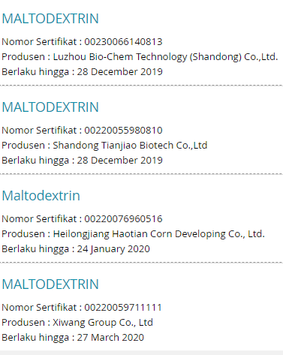
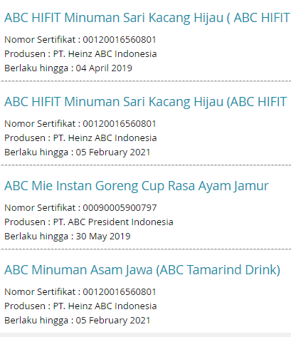
Contoh Hasil Printscreen Pencarian Produk Halal
www.its.ac.id
INSTITUT TEKNOLOGI SEPULUH NOPEMBER, Surabaya - Indonesia

Slide 19
Sertifikat Halal yang Diterbitkan oleh Selain MUI
LIST OF APPROVED FOREIGN HALAL CERTIFICATION BODIES
LPPOM MUI mengakui Sertifikat Halal yang dikeluarkan oleh Lembaga Sertifikasi Halal yang disetujui untuk produk yang diproduksi di negara dimana lembaga sertifikasi halal tersebut berada (kecuali SH dari lembaga sertifikasi halal di Eropa berlaku untuk produk yang diproduksi di Eropa).
LPPOM MUI masih memungkinkan meminta dokumen pendukung lainnya
untuk mengklarifikasi titik kritis produk tertentu.
Masa efektif berlakunya persetujuan Lembaga Sertifikasi adalah 2 tahun dan lembaga tersebut dimonitoring/dievaluasi sekali per tahun.
Ada 45 Lembaga Sertifikasi dari 26 negara yang disetujui oleh LPPOM MUI :
  Slaughtering / Penyembelihan (36 Lembaga Sertifikasi)
  Raw Material / Bahan Baku (38 Lembaga Sertifikasi)
  Flavour (17 Lembaga Sertifikasi )
Update Mei 2019 (terdapat di website www.halalmui.org pada menu
sertifikasi halal, submenu Daftar Lembaga Sertifikasi Halal)
www.its.ac.id
INSTITUT TEKNOLOGI SEPULUH NOPEMBER, Surabaya - Indonesia

Slide 20
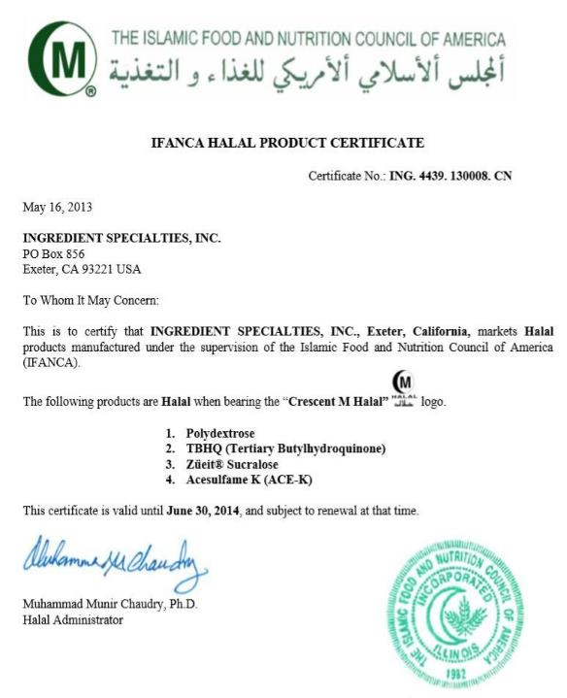



Persyaratan logo halal
www.its.ac.id
INSTITUT TEKNOLOGI SEPULUH NOPEMBER, Surabaya - Indonesia

Slide 21
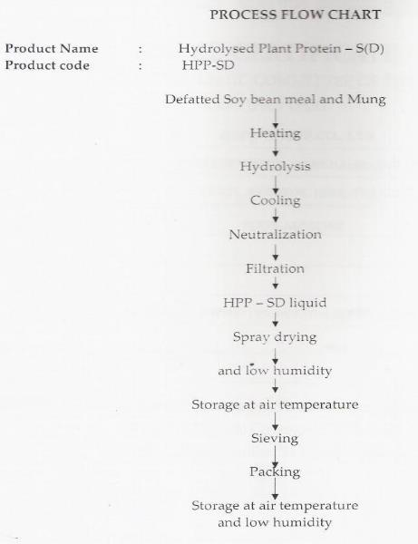
Diagram Alir Proses
FPC belum jelas
Informasi yang diperlukan
Informasi bahan penghidrolisa. Jika bahan kimia → OK
Jika enzim, minta dokumen pendukung dan Pernyataan dari produsen HVP tentang penggunaan bahan penghidrolisis yang hanya berasal dari produsen tersebut.
Hydrolysis Agent
www.its.ac.id
INSTITUT TEKNOLOGI SEPULUH NOPEMBER, Surabaya - Indonesia

Slide 22
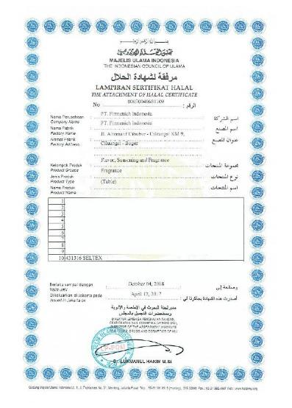



Mekanisme untuk menjamin keberlakuan dokumen pendukung bahan
Harus ada mekanisme untuk menjamin semua dokumen pendukung bahan selalu masih berlaku
→ dapat berupa pemeriksaan secara berkala masa berlaku sertifikat halal (SH) & memintakan SH terbaru jika masa berlaku akan segera berakhir
SH yang sudah kadaluarsa masih dibolehkan bila bahan diproduksi pada masa berlaku SH
Khusus SH MUI, jika bahan diproduksi setelah masa berlaku SH habis, maka bahan masih dapat digunakan jika terdapat Surat Keterangan dalam Proses Perpanjangan (SKPP)
Sertifikat Halal Expired
www.its.ac.id
INSTITUT TEKNOLOGI SEPULUH NOPEMBER, Surabaya - Indonesia

Slide 23

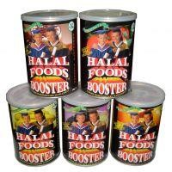
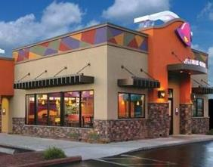
Produk
Produk pada industri pengolahan: produk yang didaftarkan untuk sertifikasi halal, baik berupa produk retail, non retail, produk akhir, produk antara (intermediet)
Produk pada restoran/katering: semua menu yang disajikan, baik dibuat sendiri oleh perusahaan maupun menu yang dibeli dari pihak lain (menu titipan, rekanan), termasuk menu musiman dan menu ekstra

Slide 24
Nama produk :
  Tidak menggunakan nama minuman keras (khamr)
  Tidak menggunakan nama babi dan anjing
  Tidak menggunakan nama setan,
  Tidak mengarah kepada hal yang menimbulkan kekufuran/kebatilan
  Tidak menggunakan kata yang berkonotasi vulgar, porno dan erotis
Karakteristik/profil sensori produk : tidak boleh memiliki bau atau rasa yang mengarah kepada produk haram
Bentuk produk : tidak menyerupai babi dan anjing, tidak porno, vulgar,
dan erotis → termasuk di kemasan
Merk/brand pada produk retail : jika suatu produk dengan merk/brand tertentu didaftarkan, maka semua varian atau produk lain dengan merk/brand yang sama harus disertifikasi halal
www.its.ac.id
INSTITUT TEKNOLOGI SEPULUH NOPEMBER, Surabaya - Indonesia

Slide 25
Kadar etanol :
  Produk akhir minuman → maksimal 0,5 %
  Produk selain minuman → tidak dibatasi selama tidak berbahaya
Produk kosmetik
  Produk jenis waterproof → harus lulus uji tembus air
  Produk jenis non waterproof → penggunaannya terbatas waktunya dan harus ada notifikasi di kemasan tentang cara penggunaan bagi pengguna yang akan beribadah shalat ketika menggunakan produk, misalnya leaflet khusus, penulisan di kemasan atau pembedaan warna kemasan.
Produk yang dikemas ulang (repacked) atau diberi label ulang (relabeled) : dapat diajukan untuk disertifikasi dengan syarat produk tersebut bersertifikat halal MUI atau produk termasuk kategori produk tidak beresiko (No Risk)
Catatan: dapat disertifikasi bersamaan dengan produk asalnya
www.its.ac.id
INSTITUT TEKNOLOGI SEPULUH NOPEMBER, Surabaya - Indonesia

Slide 26

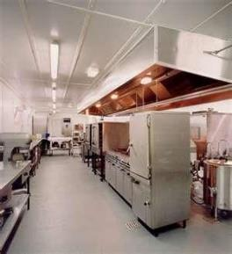
Fasilitas Produksi
Definisi: semua lini produksi dan peralatan yang digunakan untuk menghasilkan produk, baik milik sendiri atau sewa
→ mencakup bangunan, ruangan, mesin, peralatan utama, peralatan pembantu sejak penyiapan bahan, proses utama, hingga penyimpanan produk.
→ Contoh peralatan : mesin blending/mixing, alat sampling, alat pencuci, alat timbang dll
Produksi halal hanya dibolehkan di fasilitas produksi yang BEBAS NAJIS
www.its.ac.id
INSTITUT TEKNOLOGI SEPULUH NOPEMBER, Surabaya - Indonesia

Slide 27


KATEGORI FASILITAS PRODUKSI
HALAL DEDICATED FACILITY
Fasilitas yang hanya digunakan untuk produksi halal
WAJIB untuk rumah potong hewan, produk olahan daging, dan dapur (restoran, hotel, katering)
Harus bebas babi (pork free)
Harus ada pencucian sebelum digunakan untuk produksi produk halal
Contoh: wadah penimbangan, tangki
mixing, peralatan pengambilan sampel
Fasilitas kontak
bahan/produk
SHARING FACILITY
Fasilitas tidak kontak dengan bahan/produk
Boleh digunakan bersama
dengan bahan/produk babi
Contoh: gudang bahan/produk kering, ruang sampling, transportasi produk kering terkemas
Fasilitas yang digunakan secara bersama untuk bahan/produk halal dan tidak halal
→ Selama dapat menjamin bahan/produk halal tidak terkontaminasi najis
www.its.ac.id
INSTITUT TEKNOLOGI SEPULUH NOPEMBER, Surabaya - Indonesia

Slide 28
Pencucian Fasilitas yang Terkena Najis
Dicuci dengan air atau non air sampai najis hilang
Pencucian dengan bahan non air diperbolehkan jika:
  Pencucian dengan air dapat menyebabkan kerusakan fasilitas, produk atau kesulitan teknis lain
  Fasilitas terbuat dari bahan yang tidak menyerap najis atau bersifat inert
PENCUCIAN NAJIS SEDANG
Dicuci 7 kali dengan air dan salah satunya dengan tanah, sabun, deterjen atau bahan kimia yang dapat menghilangkan bau, rasa dan warna najis
Setelah pencucian ini, fasilitas tidak boleh kontak lagi
dengan bahan/produk turunan babi
PENCUCIAN NAJIS BERAT
www.its.ac.id
INSTITUT TEKNOLOGI SEPULUH NOPEMBER, Surabaya - Indonesia

Slide 29
Pendaftaran Fasilitas Produksi
Semua fasilitas produksi harus didaftarkan dalam aplikasi sertifikasi:
Industri pengolahan → semua pabrik yang menghasilkan produk yang didaftarkan dan dipasarkan di Indonesia, baik milik sendiri atau pihak lain (fasilitas sewa atau maklon)
  Untuk produk retail → pabrik yang menghasilkan produk dengan merk/ brand yang sama yang dipasarkan di Indonesia.
  Untuk produk non retail → pabrik yang menghasilkan produk yang dipasarkan di
Indonesia
Restoran → dapur (pusat/cabang), outlet, gudang (pusat/cabang), termasuk fasilitas yang digunakan untuk membuat menu konsinyasi (titipan) atau menu yang dibeli dari pihak lain yang belum memiliki sertifikat halal
Katering → dapur (pusat/cabang), gudang (pusat/cabang), termasuk fasilitas yang digunakan untuk membuat menu konsinyasi (titipan) atau menu yang dibeli dari pihak lain yang belum memiliki sertifikat halal
www.its.ac.id
INSTITUT TEKNOLOGI SEPULUH NOPEMBER, Surabaya - Indonesia

Slide 30


Prosedur Tertulis Aktivitas Kritis
Contoh aktivitas kritis:
Seleksi Bahan Baru
Pembelian Bahan
Pengembangan Produk Baru
Pemeriksaan Bahan Datang
Produksi
Pencucian Fasilitas Produksi
Penyimpanan dan Penanganan Bahan & Produk
Transportasi
Pemajangan (Display) dan Penyajian
Pengembangan Dapur/Outlet Baru
Aturan Pengunjung
Aturan Karyawan
Khusus restoran & katering

Slide 31



7.1 PROSEDUR SELEKSI BAHAN BARU
Perubahan Jenis Bahan
Lingkup bahan baru: Bahan baru untuk produk yang sudah disertifikasi
Perubahan Bahan
Perubahan
Produsen
Perusahaan harus mempunyai prosedur tertulis yang menjamin bahwa setiap penggunaan bahan baru harus melalui persetujuan LPPOM MUI.
→ Persetujuan bahan oleh LPPOM MUI dapat melalui surat persetujuan
atau disetujui langsung, akan dijelaskan pada halaman berikutnya
→ Prosedur beserta form nya dapat diintegrasikan dengan sistem persetujuan bahan baru yang sudah berlaku di perusahaan
www.its.ac.id
INSTITUT TEKNOLOGI SEPULUH NOPEMBER, Surabaya - Indonesia

Slide 32





7.1 PROSEDUR SELEKSI BAHAN BARU
Bahan Positive List
Langsung
disetujui
Persetujuan Bahan oleh LPPOM MUI
Bahan Ber-SH MUI & ada di database LPPOM MUI*
*) Database di website www.halalmui.org, Jurnal Halal atau aplikasi smartphone
Surat persetujuan (melalui Cerol)
Bahan baru dapat digunakan jika telah mendapat surat persetujuan tertulis dari LPPOM MUI atau persetujuan internal perusahaan (jika positive list atau bahan berSH MUI yang ada di database LPPOM MUI)

Slide 33



DAFTAR BAHAN HALAL
REGISTERED MATERIALS DI CEROL
Dapat diunduh perusahaan setelah proses sertifikasi selesai di Cerol (proses sertifikasi dikatakan selesai jika sertifikat sudah dapat didownload dimenu customer)
DAFTAR BAHAN HALAL
DAFTAR BAHAN BARU
Dibuat oleh perusahaan setelah bahan baru disetujui oleh LPPOM MUI atau internal perusahaan
Daftar Bahan Halal adalah daftar bahan yang telah disetujui LPPOM MUI
→ menjadi acuan dalam proses pembelian, pemeriksaan bahan datang dan proses produksi
→dapat diperbaharui setiap ada perubahan data/dokumen bahan dan setiap ada penambahan bahan baru
www.its.ac.id
INSTITUT TEKNOLOGI SEPULUH NOPEMBER, Surabaya - Indonesia

Slide 34
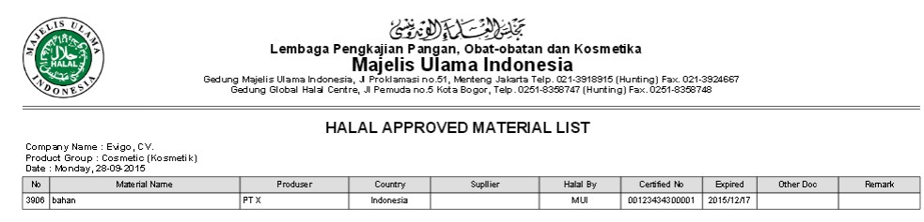
Contoh Daftar Bahan di Cerol:
Contoh Daftar Bahan Baru:
DAFTAR BAHAN BARU PT EVIGO 2017
Nama Bahan | Produsen | Negara | Supplier | Halal By | Certificate No | Valid End | Dokumen Lain | Catatan Persetujuan
Flavor Mint AB1234 | PT ABC | Indonesia | PT Abadi | HFCE | CERT001 | 2-Jan-18 | - | Persetujuan LPPOM 24/1/2017
Cabe merah | PT DEF | Indonesia | Supermarket | - | - | - | - | Positive list, 27/1/2017
Margarin Blue | PT GHI | Indonesia | PT Indoprima | MUI | CERT003 | 13-Mar-18 | - | Website halalmui, 3/2/2017
Tapioka Cap Ibu | PT ZHY | Indonesia | Supermarket | - | - | - | - | Positive list, 5/2/2017
www.its.ac.id
INSTITUT TEKNOLOGI SEPULUH NOPEMBER, Surabaya - Indonesia

Slide 35
7.1 PROSEDUR SELEKSI BAHAN BARU
Persetujuan bahan untuk produk baru yang akan disertifikasi
→Persetujuan penggunaan bahan baru pada saat proses sertifikasi melalui
registrasi pengembangan di CEROL.
Seleksi bahan baru untuk produk yang tidak disertifikasi namun menggunakan sharing facility :
→Harus ada prosedur yang menjamin bahan tidak terbuat dari babi, misalnya check list yang diisi oleh produsen atau surat pernyataan dari produsen yang menyatakan bahan bebas dari bahan babi.
Bukti persetujuan penggunaan bahan baru harus dipelihara
www.its.ac.id
INSTITUT TEKNOLOGI SEPULUH NOPEMBER, Surabaya - Indonesia

Slide 36
7.2 PROSEDUR PEMBELIAN
Perusahaan harus mempunyai prosedur pembelian atau pengadaan bahan
Prosedur harus menjamin semua bahan yang dibeli untuk produk
yang disertifikasi telah disetujui LPPOM MUI
Pembelian bahan mengacu pada Daftar bahan halal
→ Bentuk Daftar bahan halal dapat dimodifikasi sesuai dengan
kebutuhan perusahaan.
Untuk bahan yang dikemas ulang/dilabel ulang oleh supplier →
dapat dilakukan kontrak agar bahan yang dikirim sesuai
Bukti pembelian bahan harus dipelihara
www.its.ac.id
INSTITUT TEKNOLOGI SEPULUH NOPEMBER, Surabaya - Indonesia

Slide 37
7.3 PROSEDUR PEMERIKSAAN BAHAN DATANG
Perusahaan harus mempunyai prosedur tertulis pemeriksaan bahan datang yang menjamin kesesuaian nama bahan, nama produsen dan negara asal produsen yang tercantum di kemasan bahan dengan yang tercantum di dokumen bahan
Beberapa lembaga sertifikasi luar negeri (seperti IFANCA dan HFFIA) mempersyaratkan pencantuman logo halal pada label produk yang disertifikasi, dapat dilihat pada sertifikat yang dikeluarkan. Oleh karena itu, jika bahan dilengkapi dengan sertifikat ini, maka harus diperiksa logo halal di kemasan
Logo halal di kemasan tidak perlu diperiksa bila bahan bersertifikat
halal MUI
Bahan tidak kritis boleh tidak diperiksa ketika penerimaan bahan
www.its.ac.id
INSTITUT TEKNOLOGI SEPULUH NOPEMBER, Surabaya - Indonesia

Slide 38
7.3 PROSEDUR PEMERIKSAAN BAHAN DATANG
Untuk bahan dengan sertifikat halal per pengapalan, misalnya daging impor, pemeriksaan harus menjamin kesesuaian data di label dengan data yang tertulis di sertifikat halal
→ pemeriksaan mencakup tanggal penyembelihan (slaughtering date), tanggal pengemasan (packing date), dan nomor Rumah Potong Hewan (abattoir number/establishment of origin)
Bagi perusahaan yang mempunyai gudang pusat dan gudang cabang, bila pemeriksaan bahan datang sudah dilakukan secara lengkap di gudang pusat, maka gudang cabang cukup memeriksa kesesuaian nama bahan atau kode bahan (tidak perlu pemeriksaan lengkap).
www.its.ac.id
INSTITUT TEKNOLOGI SEPULUH NOPEMBER, Surabaya - Indonesia

Slide 39
7.3 PROSEDUR PEMERIKSAAN BAHAN DATANG
Untuk bahan dengan kasus berikut :
Daging yang mengalami perlakuan tertentu di pemasok seperti dipotong atau digiling padahal nama bahan di sertifikat halal adalah daging
Bahan yang dikemas ulang atau diberi label baru oleh pemasok, bahan yang tidak tercantum nama produsen di kemasan, atau adanya logo halal tidak sesuai dengan yang tercantum di dokumen pendukung bahan
→ Pemeriksaan nama bahan dan produsen bahan dapat dilakukan melalui dokumen bahan yang dikeluarkan oleh produsen seperti CoA
→ Pemasok harus mempunyai prosedur tertulis untuk menjamin fasilitasnya bebas babi, serta daging dan bahan yang dikemas ulang atau diberi label baru tidak terkena najis
→ Perusahaan melakukan audit pemasok setidaknya sekali dalam dua tahun
Bukti pemeriksaan bahan datang harus dipelihara
www.its.ac.id
INSTITUT TEKNOLOGI SEPULUH NOPEMBER, Surabaya - Indonesia

Slide 40
7.4 PROSEDUR PRODUKSI
Perusahaan harus mempunyai prosedur tertulis untuk semua tahapan produksi yang menjamin produksi halal hanya menggunakan bahan yang disetujui LPPOM MUI (Daftar Bahan Halal) dan dilakukan di fasilitas produksi yang memenuhi kriteria fasilitas
Jika produk mempunyai formula, maka formula/resep baku (formula yang menjadi rujukan dalam proses produksi) harus tersedia.
Jika terdapat penggunaan fasilitas bersama (sharing facility) → prosedur harus menjamin bahan yang digunakan dalam proses produksi produk yang tidak disertifikasi tidak berasal dari babi
Bukti penerapan prosedur produksi harus dipelihara
www.its.ac.id
INSTITUT TEKNOLOGI SEPULUH NOPEMBER, Surabaya - Indonesia

Slide 41
7.5 PROSEDUR PENCUCIAN FASILITAS PRODUKSI
Perusahaan harus mempunyai prosedur tertulis pencucian fasilitas produksi yang menjamin pencucian fasilitas produksi yang kontak langsung dengan bahan atau produk adalah bebas dari najis.
Yang dimaksud dengan najis di atas adalah najis mutawassithah (najis sedang), contoh daging hewan halal yang penyembelihannya tidak sesuai syariat Islam, khamr, kotoran hewan.
Bahan pembantu yang digunakan dalam pencucian fasilitas (cleaning agent, sanitizer) tidak boleh berasal dari bahan haram atau najis. Hal ini dapat dibuktikan dengan dokumen pendukung yang berupa spesifikasi bahan atau dokumen lainnya.
www.its.ac.id
INSTITUT TEKNOLOGI SEPULUH NOPEMBER, Surabaya - Indonesia

Slide 42
7.5 PROSEDUR PENCUCIAN FASILITAS PRODUKSI
Pencucian → air atau non air (dekstrin, susu skim, minyak, lap basah,
disikat, atau disemprot dengan udara bertekanan)
Pencucian dengan bahan non air diperbolehkan jika:
  Pencucian dengan air dapat menyebabkan kerusakan fasilitas, produk
atau kesulitan teknis lain.
  Fasilitas terbuat dari bahan yang tidak menyerap najis atau bersifat inert
Proses pencucian harus diverifikasi untuk membuktikan hilangnya warna, bau dan rasa dari pengotor → cara verifikasi dapat ditentukan sendiri oleh perusahaan.
Bukti penerapan prosedur pencucian harus dipelihara
www.its.ac.id
INSTITUT TEKNOLOGI SEPULUH NOPEMBER, Surabaya - Indonesia

Slide 43
7.6 PROSEDUR PENYIMPANAN DAN PENANGANAN BAHAN/PRODUK
Perusahaan harus mempunyai prosedur tertulis penyimpanan dan penanganan bahan/produk yang menjamin bahan dan produk tidak terkontaminasi oleh bahan haram/najis selama disimpan dan ditangani
Penyimpanan : penyimpanan bahan dan produk di fasilitas produksi, termasuk penyimpanan di gudang antara.
Penyimpanan bahan/produk dapat dilakukan di lokasi yang sama dengan
bahan/produk yang haram/najis selama tidak terjadi kotaminasi silang
Penanganan : penanganan bahan/produk selama proses produksi, termasuk aliran bahan/produk, penggunaan peralatan dan personel produksi
Bukti penyimpanan harus dipelihara
www.its.ac.id
INSTITUT TEKNOLOGI SEPULUH NOPEMBER, Surabaya - Indonesia

Slide 44
7.7 PROSEDUR TRANSPORTASI BAHAN/PRODUK
Perusahaan harus mempunyai prosedur tertulis transportasi bahan dan produk yang menjamin bahan dan produk tidak terkontaminasi najis selama dalam transportasi
Lingkup transportasi : bahan dari supplier ke gudang, antar fasilitas produksi dalam perusahaan, serta produk dari perusahaan ke distributor
Alat transportasi yang digunakan dapat bersifat sharing facility sepanjang bahan/produk halal tidak terkontaminasi najis selama transportasi → misalnya dengan mengemas bahan/produk, memberikan penandaan yang jelas serta dilakukan kontrak dengan jasa transporter
Bukti penerapan prosedur transportasi harus dipelihara
www.its.ac.id
INSTITUT TEKNOLOGI SEPULUH NOPEMBER, Surabaya - Indonesia

Slide 45
7.8 PROSEDUR PENGEMBANGAN PRODUK/MENU BARU
Khusus untuk produk retail di industri pengolahan, perusahaan harus mempunyai prosedur tertulis pengembangan produk baru → menjamin produk baru dengan merk/brand yang sama dengan produk yang sudah disertifikasi telah disertifikasi sebelum dipasarkan di Indonesia
Khusus untuk restoran/katering, perusahaan harus mempunyai prosedur tertulis pengembangan menu baru → menjamin bahwa menu baru telah disertifikasi sebelum dijual
Bukti pengembangan produk/menu baru harus dipelihara
www.its.ac.id
INSTITUT TEKNOLOGI SEPULUH NOPEMBER, Surabaya - Indonesia

Slide 46
7.9 PROSEDUR PENGEMBANGAN OUTLET BARU
Khusus restoran: perusahaan harus mempunyai prosedur pengembangan outlet baru
Prosedur harus menjamin bahwa outlet tersebut telah didaftarkan untuk disertifikasi sebelum dibuka.
Bukti pengembangan outlet baru harus dipelihara
www.its.ac.id
INSTITUT TEKNOLOGI SEPULUH NOPEMBER, Surabaya - Indonesia

Slide 47
7. 10 PROSEDUR PENYAJIAN
Khusus restoran/katering: perusahaan harus mempunyai prosedur penyajian menu, termasuk pemajangan (display)
→ menjamin tidak terjadinya kontaminasi menu oleh bahan haram/najis selama penyajian
Fasilitas dan peralatan penyajian hanya dikhususkan untuk menyajikan menu halal.
Jika ada penggunaan peralatan penyajian secara bersama dengan menu yang tidak disertifikasi (misalnya di foodcourt atau acara pernikahan) → harus ada proses pencucian yang dapat menjamin tidak terjadi kontaminasi silang
www.its.ac.id
INSTITUT TEKNOLOGI SEPULUH NOPEMBER, Surabaya - Indonesia

Slide 48
7. 10 PROSEDUR PENYAJIAN
Jika ada penggunaan peralatan penyajian secara bersama dengan menu yang tidak disertifikasi yang bahannya berasal dari babi/turunannya (misalnya di foodcourt atau acara pernikahan) → harus mempunyai peralatan penyajian khusus (tidak digunakan bersama) atau menggunakan peralatan penyajian yang sekali pakai.
Peralatan penyajian → yang kontak dengan menu langsung
Jika terdapat kontaminasi najis babi pada peralatan penyajian → harus dilakukan prosedur penyucian najis berat dan untuk selanjutnya hanya digunakan untuk menyajikan menu yang tidak mengandung babi
www.its.ac.id
INSTITUT TEKNOLOGI SEPULUH NOPEMBER, Surabaya - Indonesia

Slide 49
7. 11 PROSEDUR ATURAN PENGUNJUNG
Khusus restoran: perusahaan harus mempunyai prosedur aturan pengunjung → menjamin pengunjung tidak mengkonsumsi produk dari luar restoran yang tidak memiliki status halal yang jelas.
Perusahaan harus menerapkan aturan larangan bagi pelanggan mengkonsumsi makanan/minuman haram atau tidak jelas kehalalannya di dalam restoran.
Jika terdapat acara/seremoni di dalam restoran, maka makanan yang dibawa dari luar (misalkan kue tart, mie panjang umur, telur merah, hadiah) harus bersertifikat Halal. Jika tidak, maka makanan hanya boleh untuk seremonial (dipotong/difoto) tetapi tidak boleh dikonsumsi di dalam restoran.
www.its.ac.id
INSTITUT TEKNOLOGI SEPULUH NOPEMBER, Surabaya - Indonesia

Slide 50
7. 12 PROSEDUR ATURAN KARYAWAN
Khusus restoran/katering : perusahaan harus mempunyai prosedur aturan karyawan → menjamin karyawan tidak mengkonsumsi produk dari luar outlet/dapur yang tidak memiliki status kehalalan yang jelas.
Caranya:
Menerapkan aturan larangan bagi karyawan mengkonsumsi makanan/minuman haram atau tidak jelas status kehalalannya di dalam outlet/dapur
Jika terdapat karyawan yang membawa makanan/minuman haram/tidak jelas status kehalalannya → karyawan tidak boleh mengkonsumsi makanan/minuman tersebut di dalam outlet/dapur dan tidak boleh menggunakan peralatan makan outlet/dapur
www.its.ac.id
INSTITUT TEKNOLOGI SEPULUH NOPEMBER, Surabaya - Indonesia

Slide 51

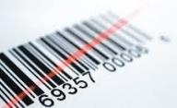

Kemampuan Telusur
Perusahaan harus mempunyai prosedur tertulis yang menjamin ketertelusuran produk yang disertifikasi.
Maksud ketertelusuran
Selalu dapat dibuktikan bahwa produk yang disertifikasi berasal dari bahan yang disetujui (termasuk jika ada pengkodean bahan/produk) dan diproduksi di fasilitas yang memenuhi kriteria.
Bukti ketertelusuran produk harus dibuat dan dipelihara.
www.its.ac.id
INSTITUT TEKNOLOGI SEPULUH NOPEMBER, Surabaya - Indonesia

Slide 52

Penanganan Produk yang Tidak Memenuhi Kriteria
Perusahaan harus mempunyai prosedur untuk menangani
produk yang tidak memenuhi kriteria.
Prosedur harus memuat definisi yang tepat tentang produk ini dan cara menanganinya.
Definisi:
produk yang sudah disertifikasi tetapi terlanjur diproduksi dari bahan yang tidak disetujui dan/atau diproduksi di fasilitas yang tidak memenuhi kriteria
Produk yang tidak memenuhi kriteria dapat diidentifikasi dari audit internal, audit pemasok, pemeriksaan mutu produk rutin atau analisis laboratorium
Prosedur ini bersifat antisipatif → karena kemungkinan kesalahan selalu ada
www.its.ac.id
INSTITUT TEKNOLOGI SEPULUH NOPEMBER, Surabaya - Indonesia

Slide 53
Penanganan Produk yang Tidak Memenuhi Kriteria (Lanjutan)
Cara menangani produk yang tidak memenuhi kriteria:
Tidak dijual ke konsumen yang membutuhkan produk halal
→ Dapat berupa pemusnahan produk, penjualan untuk tujuan non pangan, penjualan ke negara non muslim, dan lainnya
→ Khusus restoran/katering: harus dimusnahkan
Jika terlanjur dijual, maka produk harus ditarik
Produk yang tidak memenuhi kriteria tidak boleh diproses ulang (rework), down grade atau direformulasi
Bukti penanganan produk yang tidak memenuhi kriteria harus dipelihara
www.its.ac.id
INSTITUT TEKNOLOGI SEPULUH NOPEMBER, Surabaya - Indonesia

Slide 54

10. Audit Internal
Audit internal adalah verifikasi pemenuhan 11 kriteria yang dilakukan oleh auditor dari internal perusahaan
Perusahaan harus mempunyai prosedur tertulis audit internal.
Audit internal harus dilakukan setidaknya dua kali dalam setahun.
Ruang lingkup audit internal disesuaikan dengan kebutuhan. Jika perusahaan menggunakan fasilitas produksi pihak lain (melakukan maklon atau toll manufacturing), maka ruang lingkup audit internal juga mencakup implementasi SJH di tempat maklon.
www.its.ac.id
INSTITUT TEKNOLOGI SEPULUH NOPEMBER, Surabaya - Indonesia

Slide 55
10. Audit Internal
(Lanjutan)
Pelaksanaan audit internal dapat diintegrasikan dengan audit sistem lain (jadwal, personel, check list)
Audit internal harus dilakukan oleh pihak kompeten dan independen terhadap area yang diaudit
Pihak independen:
Dari divisi/bagian/departemen lain (audit silang).
Dari pihak yang ditunjuk manajemen untuk tugas ini
→ Jadi, tidak harus audit silang
www.its.ac.id
INSTITUT TEKNOLOGI SEPULUH NOPEMBER, Surabaya - Indonesia

Slide 56
10. Audit Internal
(Lanjutan)
Hasil audit internal harus disampaikan ke semua pihak yang berkepentingan dalam audit internal.
Jika ditemukan kelemahan (tidak terpenuhinya kriteria) dalam audit internal, maka perusahaan harus mengidentifikasi akar penyebabnya dan melakukan perbaikan. Perbaikan harus dilakukan dengan target waktu yang jelas serta harus mampu menyelesaikan kelemahan & mencegah terulangnya di masa yang akan datang.
Hasil audit internal harus disampaikan ke LPPOM MUI dalam bentuk laporan berkala melalui menu regular report di sistem on line CEROL.
Bukti penerapan prosedur audit internal harus dipelihara
www.its.ac.id
INSTITUT TEKNOLOGI SEPULUH NOPEMBER, Surabaya - Indonesia

Slide 57


Kaji Ulang Manajemen
(Management Review)
Kaji ulang manajemen adalah evaluasi efektifitas pelaksanaan sistem jaminan halal yang dilakukan oleh top manajemen
Perusahaan harus mempunyai prosedur tertulis kaji ulang manajemen → kaji ulang manajemen harus dilakukan setidaknya sekali dalam setahun
www.its.ac.id
INSTITUT TEKNOLOGI SEPULUH NOPEMBER, Surabaya - Indonesia

Slide 58
Kaji Ulang Manajemen
(Lanjutan)
Pelaksanaan kaji ulang dapat diintegrasikan dengan kaji
ulang sistem lain
Bahan kaji ulang manajemen: hasil audit internal, audit eksternal, hasil kaji ulang sebelumnya, dan adanya perubahan dalam perusahaan yang mempengaruhi efektifitas pelaksanaan SJH
Hasil kaji ulang harus disampaikan kepada pihak yang bertanggungjawab terhadap implementasi SJH.
Bukti kaji ulang harus dibuat dan dipelihara.
www.its.ac.id
INSTITUT TEKNOLOGI SEPULUH NOPEMBER, Surabaya - Indonesia

Slide 59

- TERIMA KASIH -

